Slide 1
§2.3 分块矩阵

Slide 2
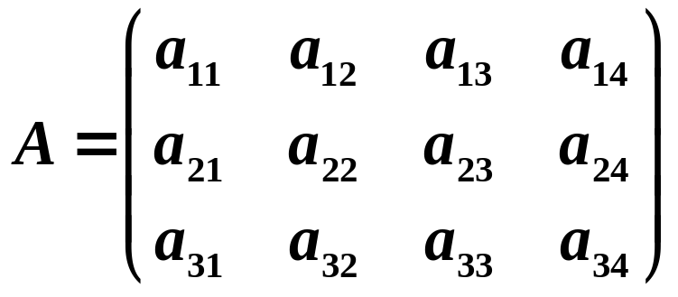
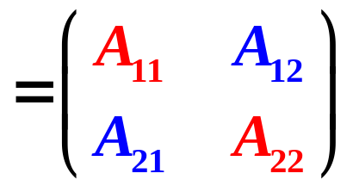
问题一：什么是矩阵分块法？
定义：用一些横线和竖线将矩阵分成若干个小块，这种操作
称为对矩阵进行分块；
每一个小块称为矩阵的子块；
矩阵分块后，以子块为元素的形式上的矩阵称为分块矩阵.
这是2阶方阵吗？

Slide 3
问题二：为什么提出矩阵分块法？
答：对于行数和列数较高的矩阵 A，运算时采用分块法，
可以使大矩阵的运算化成小矩阵的运算，
体现了化整为零的思想.

Slide 4
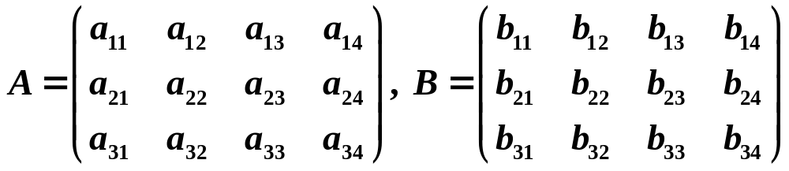
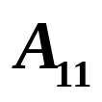
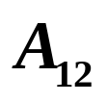
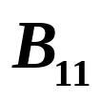
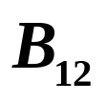
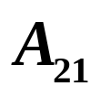
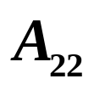
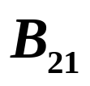
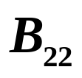
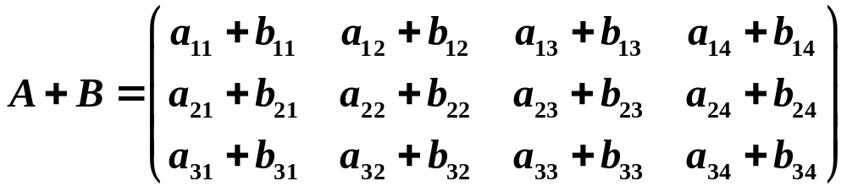
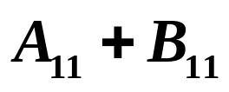
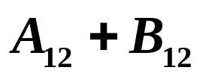


分块矩阵的加法

Slide 5
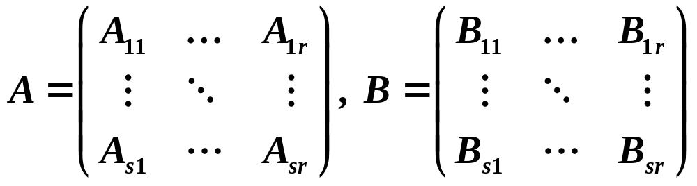
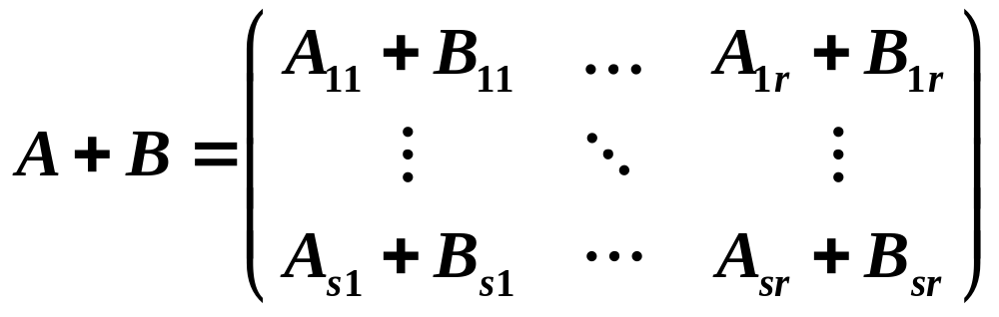

若矩阵A、B是同型矩阵，且采用相同的分块法，即
则有
形式上看成是普通矩阵的加法！

Slide 6

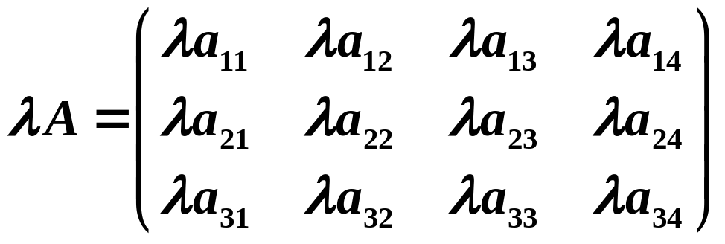
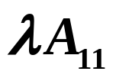
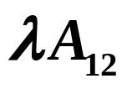

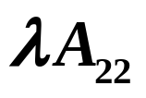
分块矩阵的数乘

Slide 7
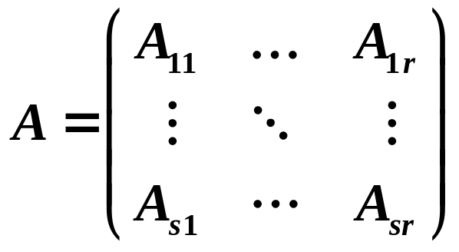
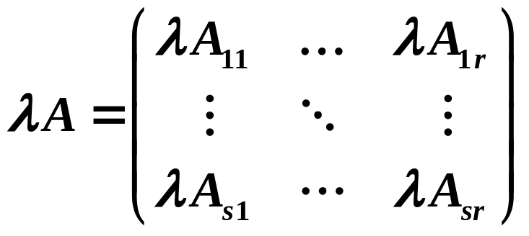
若λ 是数，且
则有
形式上看成是普通的数乘运算！

Slide 8
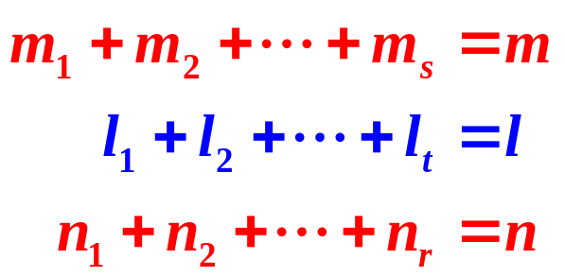
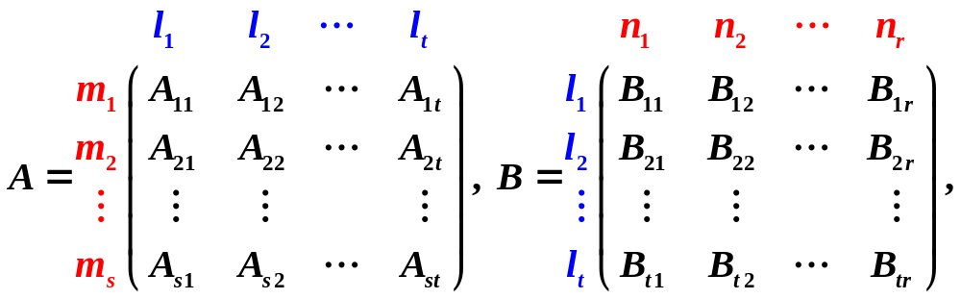
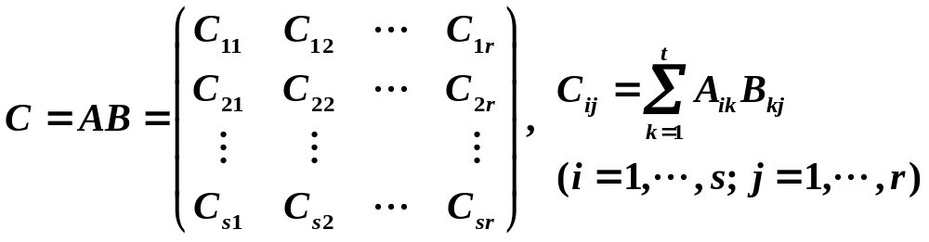
分块矩阵的乘法
一般地，设 A为m×l 矩阵，B为l ×n矩阵 ，把 A、B 分块如下：

Slide 9
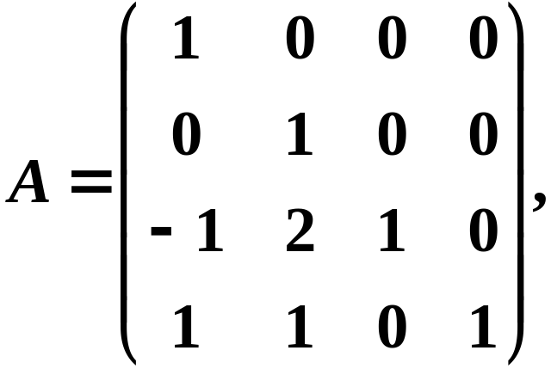
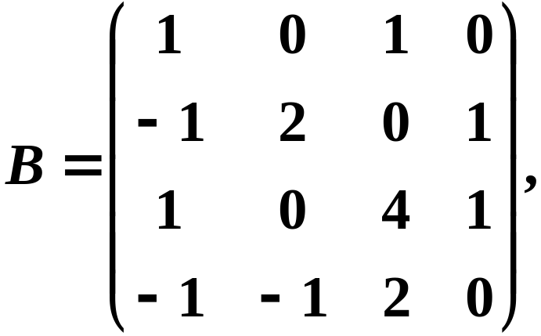


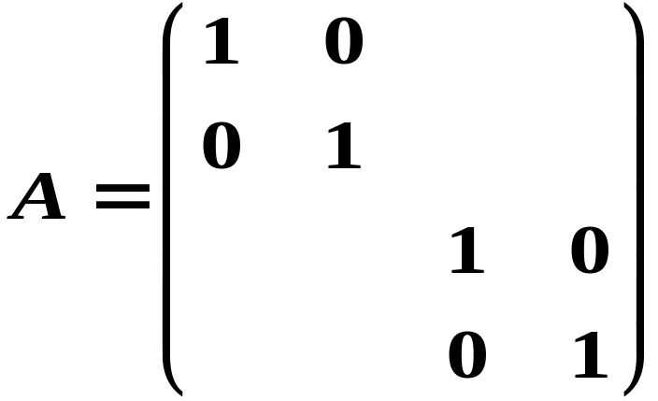
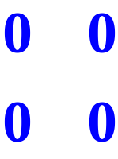
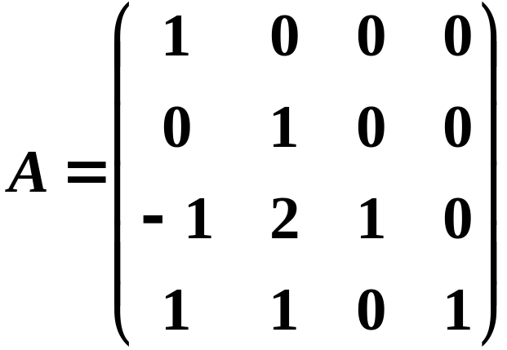
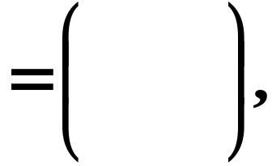


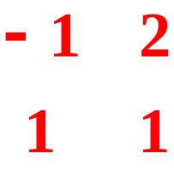

例1： 设
解

Slide 10
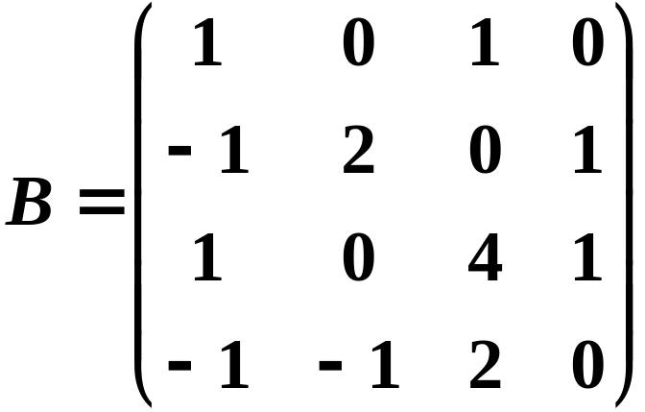
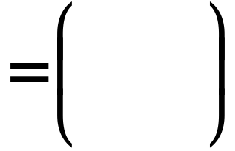



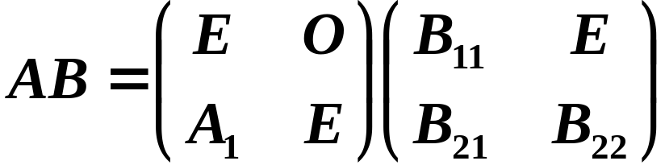
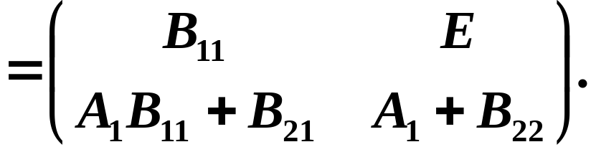
则

Slide 11
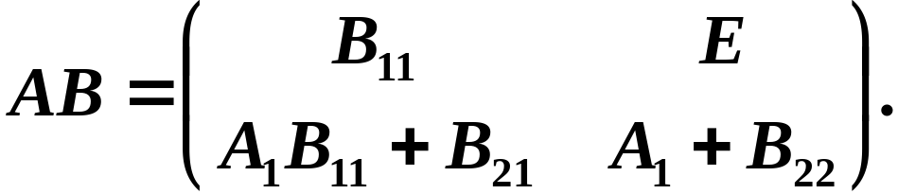
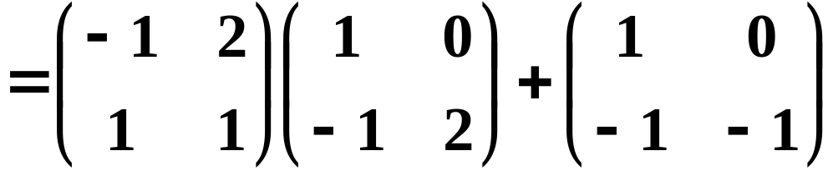

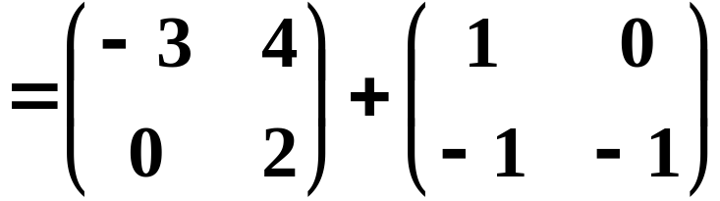
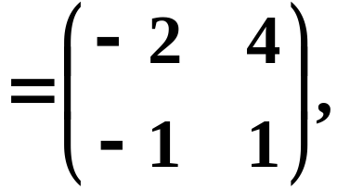
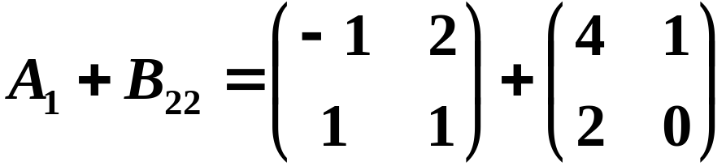
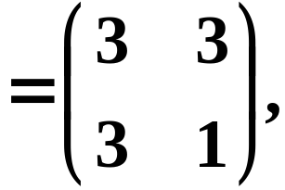
又

Slide 12
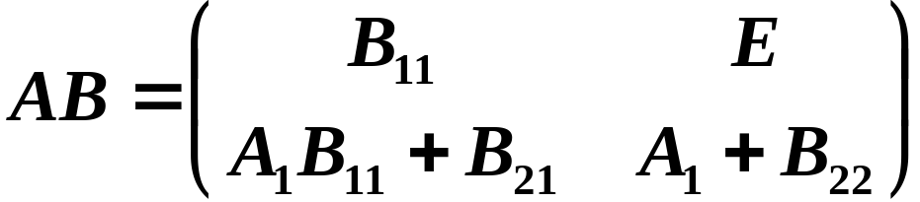
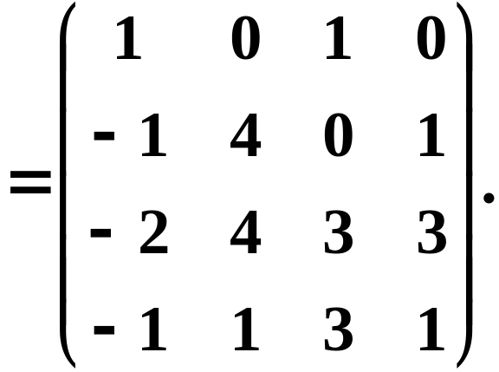
于是

Slide 13
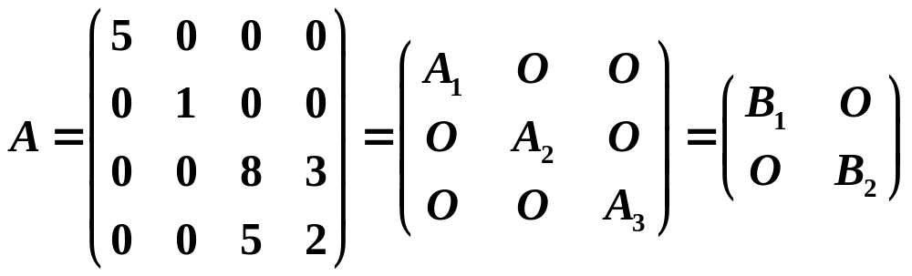
分块对角矩阵
定义：设 A 是 n 阶矩阵，若
A 的分块矩阵只有在对角线上有非零子块，
其余子块都为零矩阵，
对角线上的子块都是方阵，
那么称 A 为分块对角矩阵．
例如：

Slide 14
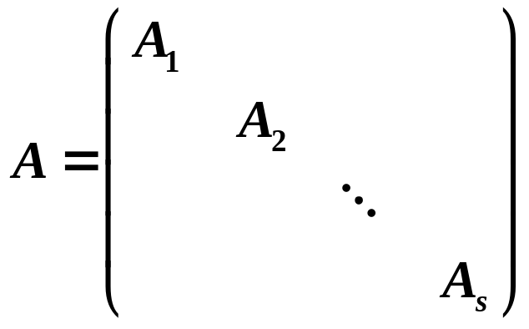
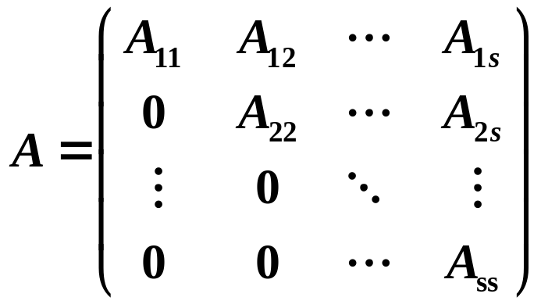
分块对角矩阵
准上三角矩阵

Slide 15
小结
1.分块矩阵加、减法与普通矩阵运算相同；
2.分块矩阵数乘与普通矩阵运算相同；
3.分块矩阵乘法视子块为元素，与普通矩阵
乘法运算规则相同。注意分块法决定可乘性；
4.对、三角分块阵对角线子块必须是方阵。
Notes:
go 14内容为：
1。三元线性方程组消元解法；
2。三元线性方程组的行列式简洁表达形式。

Slide 16
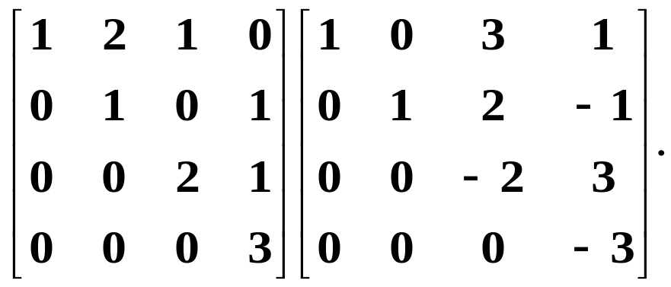
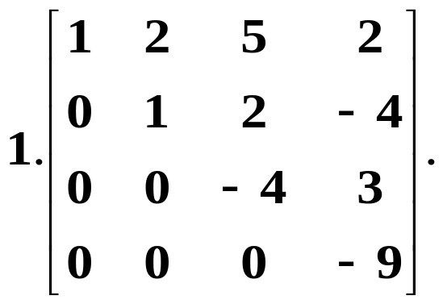
练习
1.计算乘积
答 案

Slide 17
§2.4 初等变化

Slide 18
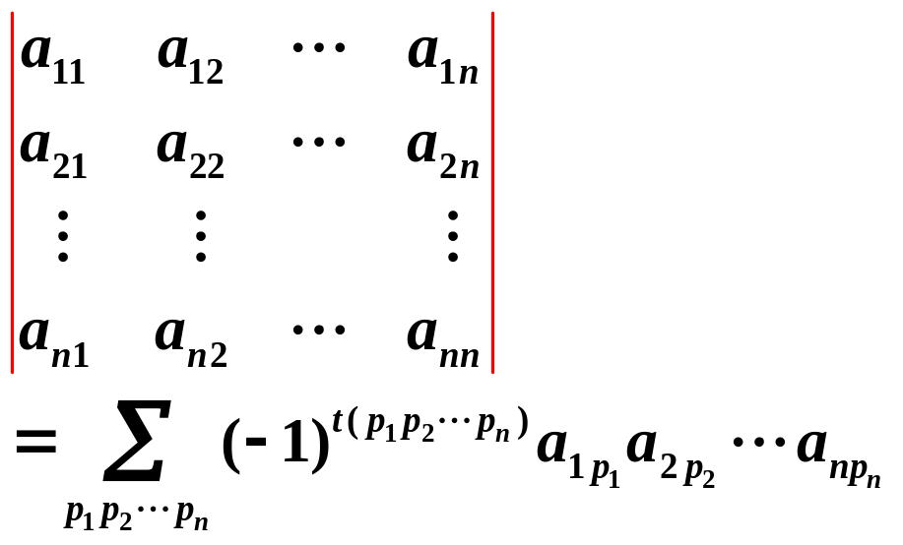



行列式
矩阵
行数等于列数
共有n²个元素
本质上是一个数值
行数不一定等于列数
共有m×n个元素
本质上就是一个数表

Slide 19




二 、矩阵与线性方程组
系数矩阵
增广矩阵

Slide 20









定义：下列三种变换称为矩阵的初等行变换：
对调两行，记作 ；
以非零常数 k 乘某一行的所有元素，记作 ；
某一行加上另一行的 k 倍，记作 .
其逆变换是：
初等行变换
初等变换
初等列变换
把定义中的“行”换成“列”，就得到矩阵的初等列变换的定义．
矩阵的初等行变换与初等列变换统称为初等变换．

Slide 21




行阶梯形矩阵：
可画出一条阶梯线，线的下方全为零；
每个台阶只有一行；
阶梯线的竖线后面是非零行的第一个非零元素.
行最简形矩阵：
非零行的第一个非零元为1;
这些非零元所在的列的其它元素都为零.

Slide 22






①
②
③
④
①
②
③÷2
①
②
③
④

Slide 23




①
②
③
④
②－③
③－2×①
④－3×①
①
②
③
④

Slide 24





①
②
③
④
② ÷2
③＋5×②
④－3×②
①
②
③
④

Slide 25





①
②
③
④
③
④
④－2×③
①
②
③
④

Slide 26

①
②
③
④

Slide 27




B₅ 对应方程组为
令 x₃ = c ，则

Slide 28

初等矩阵的概念
矩阵的初等变换是矩阵的一种基本运算，应用广泛.
定义 由单位矩阵 经过一次初等变换得到的方阵称为初等矩阵.
三种初等变换对应着三种初等方阵.

Slide 29





Slide 30


Slide 31


Slide 33



Slide 34



Slide 36



Slide 37












结论
口诀：左行右列.
把矩阵A的第 i 行与第 j 行对调，即 .
把矩阵A的第 i 列与第 j 列对调，即 .
以非零常数 k 乘矩阵A的第 i 行，即 .
以非零常数 k 乘矩阵A的第 i 列，即 .
把矩阵A第 j 行的 k 倍加到第 i 行，即 .
把矩阵A第 i 列的 k 倍加到第 j 列，即 .

Slide 38
口诀：左行右列.
性质1 设A是一个 m×n 矩阵，
对 A 施行一次初等行变换，相当于在 A 的左边乘以相应的 m 阶初等矩阵；
对 A 施行一次初等列变换，相当于在 A 的右边乘以相应的 n 阶初等矩阵.

Slide 39



等价关系的性质：
具有上述三条性质的关系称为等价．
例如，两个线性方程组同解，
就称这两个线性方程组等价

Slide 40

C是A的等价标准形

Slide 41
§2.5 逆矩阵

Slide 42









一、概念的引入
在数的运算中，
当数 时，
有
其中 为 的倒数，
（或称 的逆）；
在矩阵的运算中，
单位阵 相当于数的乘法运算中
的1，
那么，对于矩阵 ，
如果存在一个矩阵 ,
使得
则矩阵 称为 的可逆矩阵或逆阵.

Slide 43








二、逆矩阵的概念和性质
定义 对于 阶矩阵 ，如果有一个 阶矩阵
则说矩阵 是可逆的，并把矩阵 称为 的逆矩阵.
,使得
例 设

Slide 44






说明 若 是可逆矩阵，则 的逆矩阵是唯一的.
若设 和 是 的可逆矩阵，
则有
可得
所以 的逆矩阵是唯一的,即

Slide 45




伴随矩阵.
定义：行列式 |A| 的各个元素的代数余子式 A_{ij} 所构成的如下矩阵
称为矩阵 A 的伴随矩阵.
元素 的代数余子式 位于第 j 行第 i 列
性质

Slide 46






定理1 矩阵 可逆的充要条件是 ，且
证明
若 可逆，

Slide 47





Slide 48




按逆矩阵的定义得
证毕
奇异矩阵与非奇异矩阵的定义

Slide 49








推论
证明
逆矩阵的运算性质

Slide 50












证明

Slide 51










证明

Slide 52




Slide 53





性质： 如果 n 阶方阵A、B可逆，那么 、 、
与AB也可逆，且

Slide 54





方阵A的行列式性质：

Slide 55


三、逆矩阵的求法

Slide 56





定理2 设A为可逆方阵，则存在有限个初等方阵
证
即

Slide 57





利用初等变换求逆阵的方法：

Slide 58







例１
解

Slide 59







Slide 60




即
初等行变换

Slide 61


例２
解

Slide 62




Slide 63





Slide 64




Slide 65






解
给方程两端左乘矩阵

Slide 66



给方程两端右乘矩阵
得

Slide 67



给方程两端左乘矩阵

Slide 68



给方程两端右乘矩阵
得

Slide 69


三、小结
1. 逆矩阵的概念和性质
2. 利用初等变换求逆阵的步骤是:
相关习题

